Slide 1



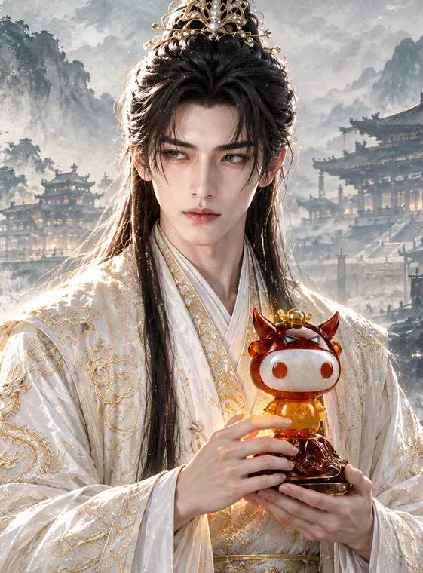






AI 漫剧制作流程
琅琊榜之愚龙得宝
剧本
分镜
视频
剪辑
·
·
·

Slide 2



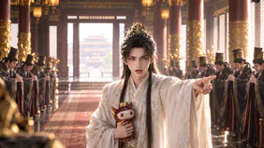
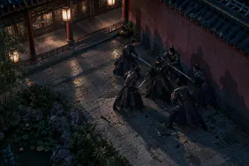



剧情简介
一个玩偶，推动三集因果链
太子萧景宣偶得牛牛智能玩偶 —— 它只预警危险，从不直接说出答案。
EP.01
EP.02
EP.03
家宴毒局
朝堂削权
深夜暗探
毒局出现，太子从预警中察觉异常，开
毒局被破牵动朝堂，誉王借机推动削
削权不成，暗探与死士逼近，太子从被
始重新判断身边的人。
权，太子进入新的困局。
动求生转向主动布局。
剧情钩子
原文引用 · 太子内心独白
前一集留下的危机，直接成为后一集的行动原因。
“这玩偶……竟能预警凶险？”

Slide 3











流程总览
AI 短剧的六个生产环节
01
02
03
04
05
06
定主题与产
AI 生成剧本
生成视觉资
生成分镜与
分镜生成视
剪辑与迭代
品
把产品卖点转化为
产
提示词
频
复看、重写描述、
明确故事类型、受
剧情机制，再生成
拆出角色、场景、
确定景别、运镜、
按镜头批量生成片
重新生成，提升成
众与推荐产品的功
角色与悬念。
道具，制作统一三
灯光、动作、音效
段，保持人物、场
片质量。
能。
视图与风格参考。
与配乐方向。
景、道具连续。
核心结论
把 AI 定位为一条可重复的生产管线，而不是一次性的按钮。

Slide 4






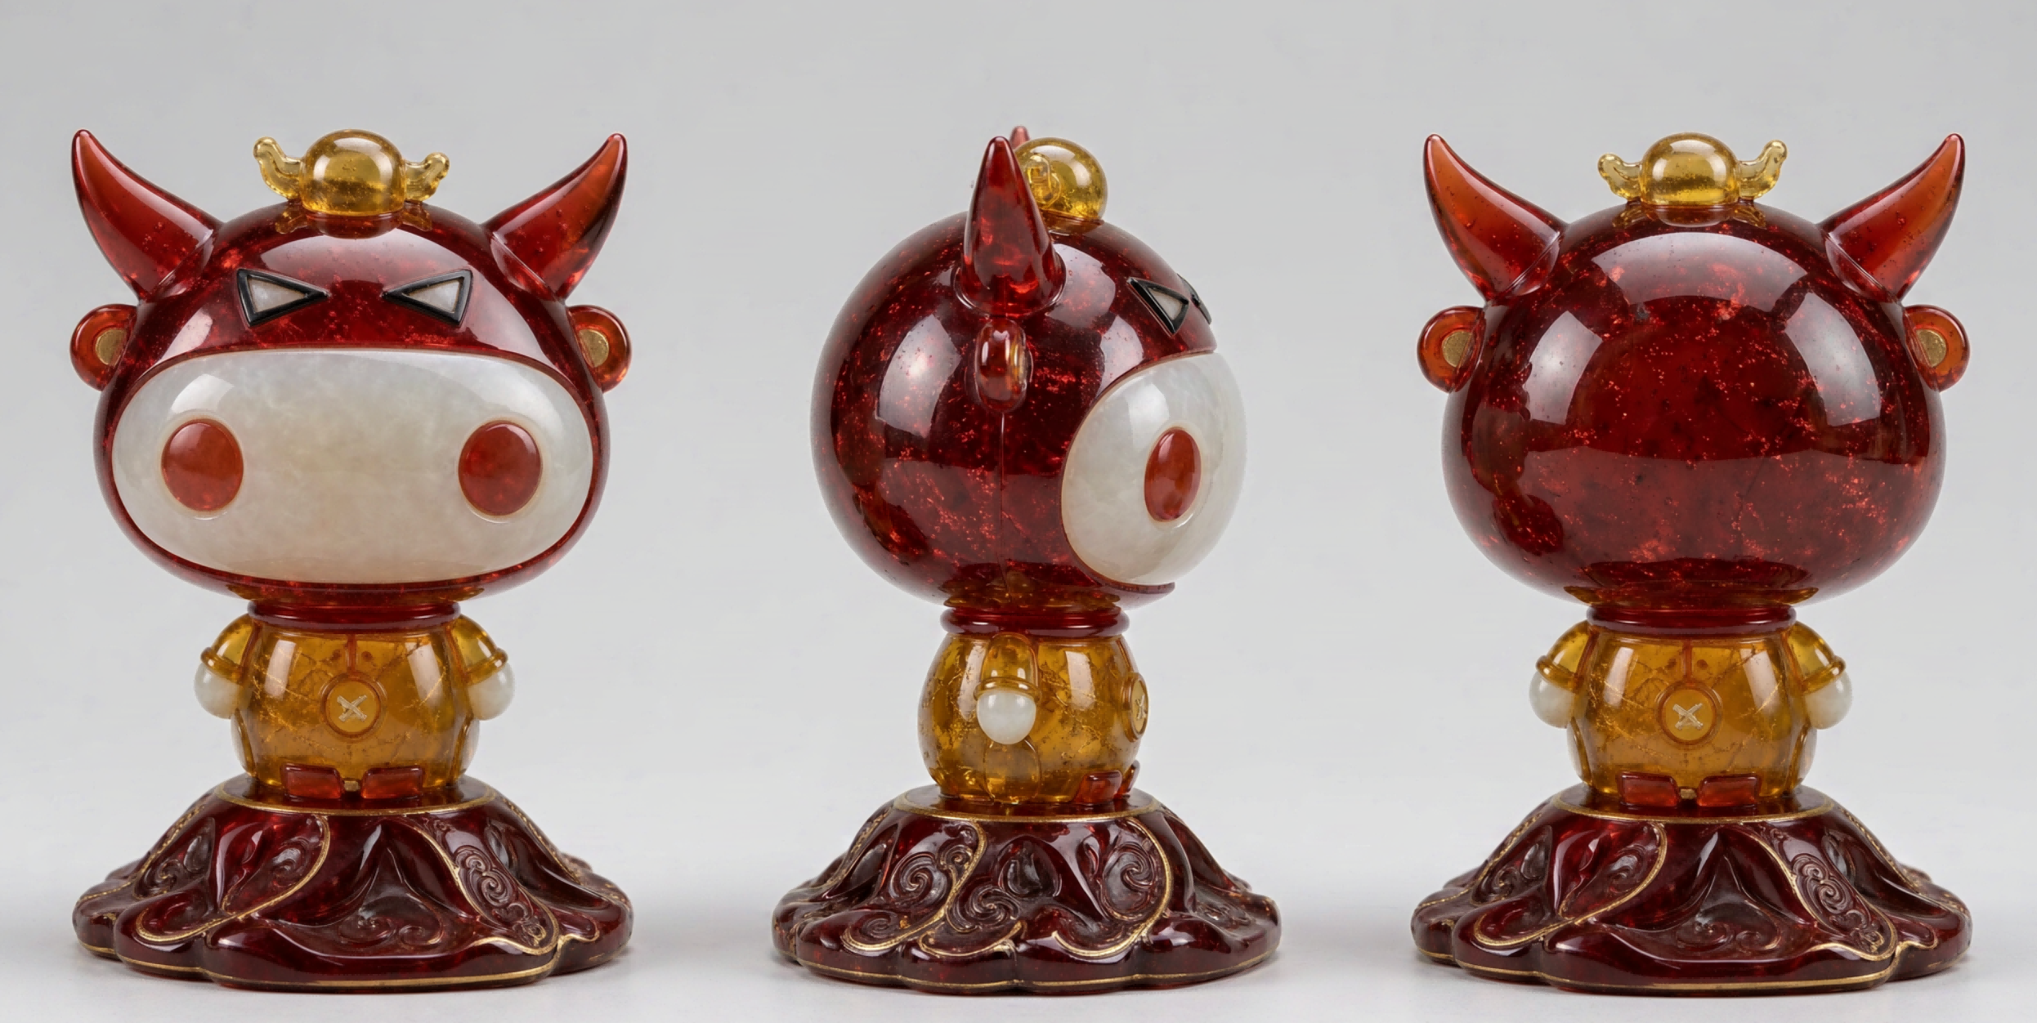








案例拆解
把剧本变成可制作资产
角色资产
场景资产
道具资产
太子 · 誉王 · 梁帝
东宫偏殿 · 皇宫家宴
牛牛智能玩偶（核心）
梅长苏 · 飞流
朝堂 · 苏宅 · 皇宫寝殿
锦盒 · 酒杯 · 案卷
内侍 · 护卫 · 死士 · 探子等功能
同一空间在三集中保持陈设、
黑衣兵刃等辅助道具，皆为叙
群像，出场即服务主线。
光线、机位一致。
事服务，不承担功能。
牛牛玩偶 · 三视图
一致性规则
植入规则
玩偶只以震动预警；玩偶只以震动预警，并以故事情节
推动来展示其可预警危险的能力。
三集统一角色造型、光线方向与道具比例；玩偶始终揣在太子
衣襟内。
原文引用 · “只见太子怀中那玩偶，猛地震动起来。”

Slide 5




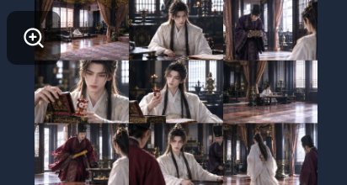
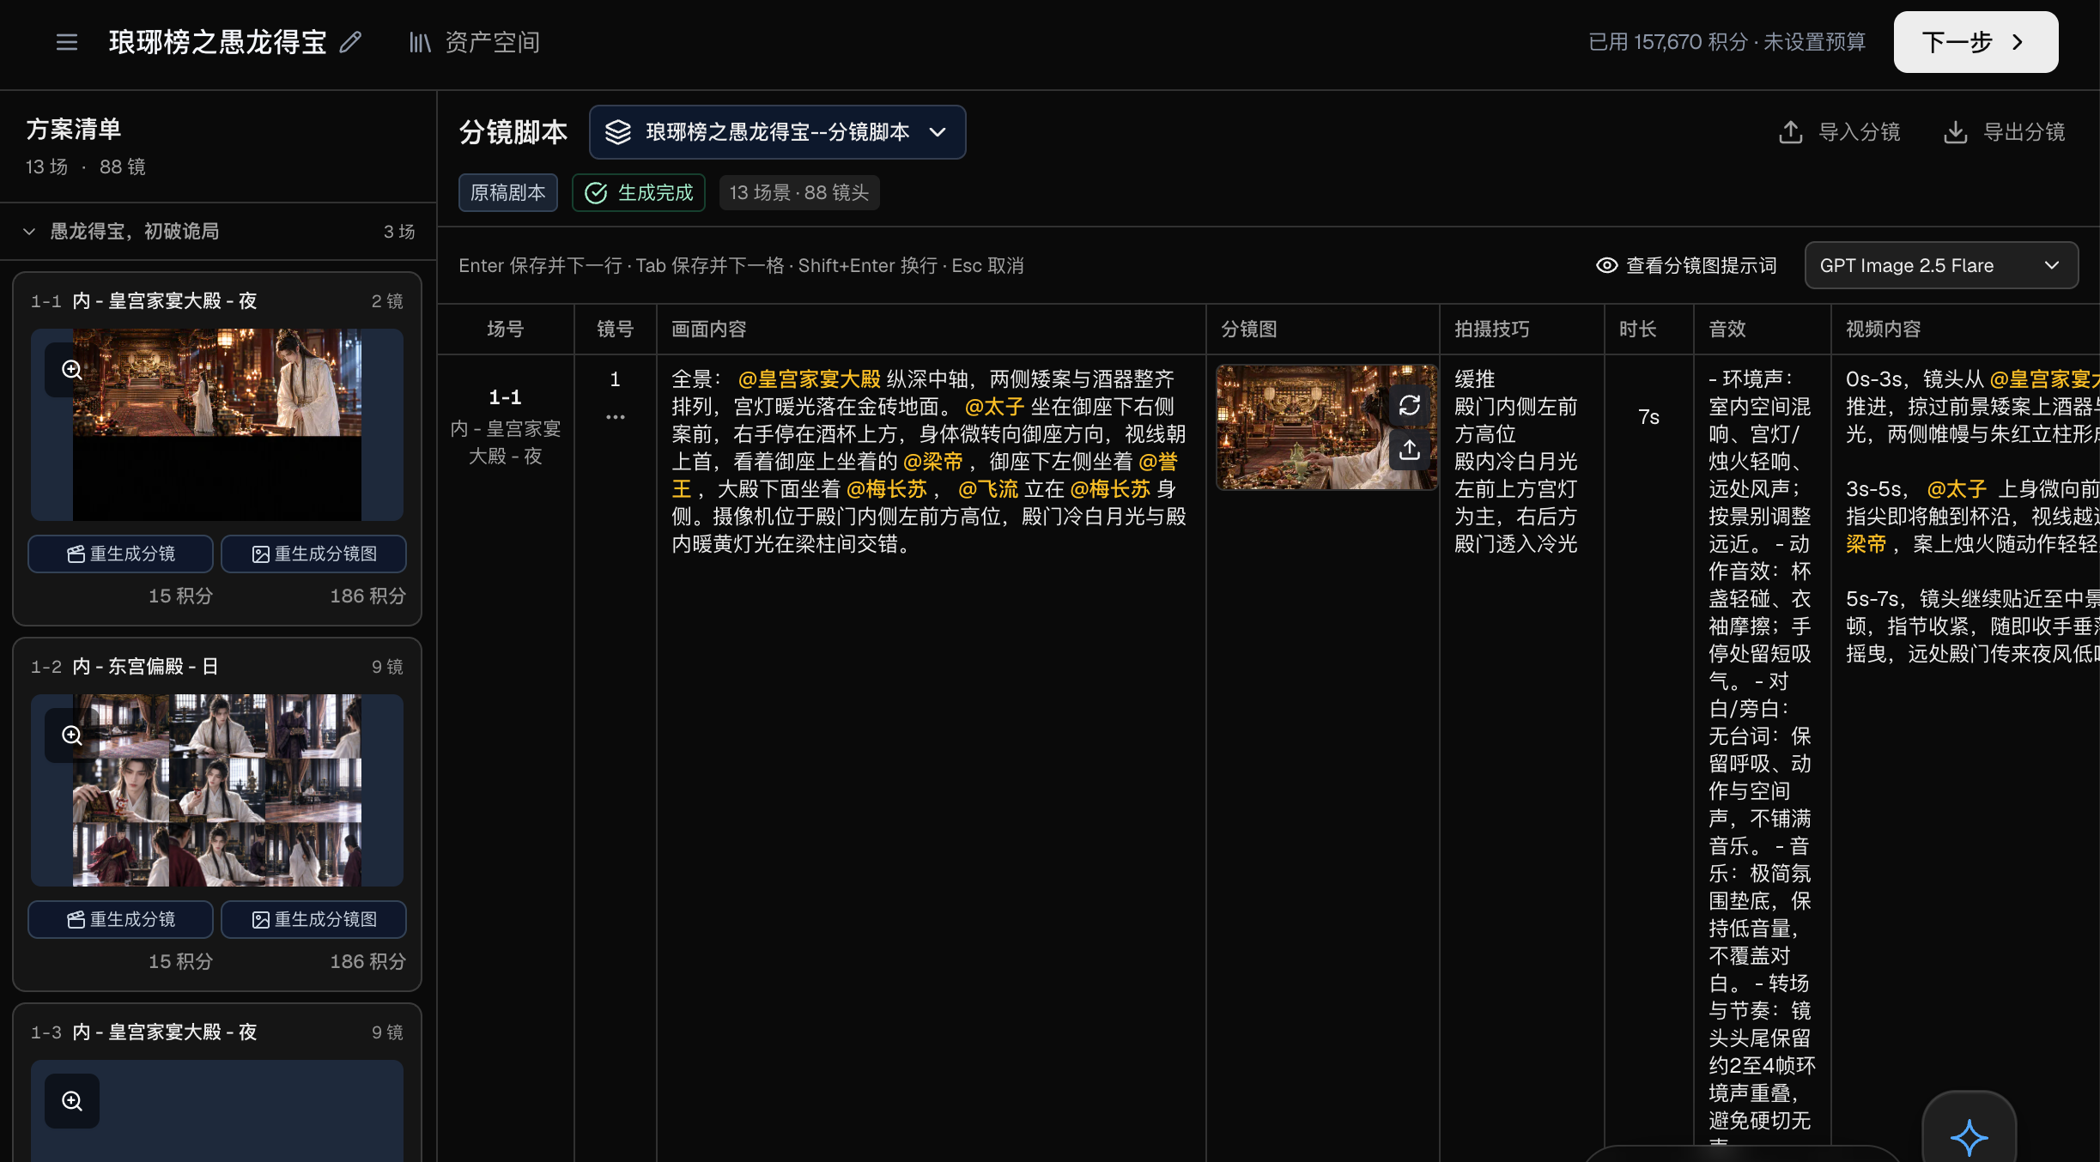







从分镜到成片
让 AI 理解每一个镜头
分镜表 · 结构化输入
重点镜头
生成视频片段 · 时间轴
00:23 — 00:35
视频提示词
声音提示词
剪辑规则
明确人物动作、镜头运动、情绪变化、
悬疑底乐铺底；玩偶用低频嗡鸣加双击
集间硬切，不收音乐、不收光；用动作
画面重点与转场方式 —— 让 AI 知道“看
震动；
与音效保持连续性。
什么、怎么动”。
“转场、镜头：硬切回东宫偏殿。”

Slide 6












第二阶段 · 迭代闭环
复看 · 重写 · 重生成，直到交付
观看成片
二次剪辑交付
标记问题
快速生成
快速复盘
快速迭代
重新生成
调整分镜
改视频描述
AI 提高试错速度，人工把控故事质量与品牌表达。
可复用 · 可迭代 · 可交付

